Slide 1
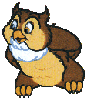
своя
игра

Slide 2
загадки | 10 | 20 | 30 | 40 | 50
растения | 10 | 20 | 30 | 40 | 50
животные | 10 | 20 | 30 | 40 | 50
сказки | 10 | 20 | 30 | 40 | 50
смекалка | 10 | 20 | 30 | 40 | 50
самый, самый… | 10 | 20 | 30 | 40 | 50

Slide 3
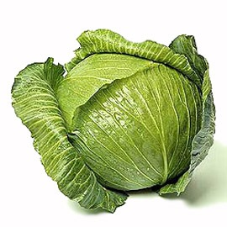
загадки 10
Уродилась я на славу,
Голова бела, кудрява.
Кто любит щи – меня ищи.
Ответ:

Slide 4
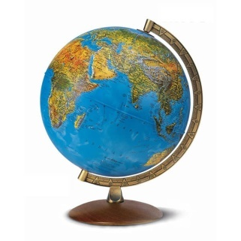
загадки 20
На ноге стоит одной,
Крутит-вертит головой.
Нам показывает страны,
Реки, горы, океаны.
Ответ:

Slide 5
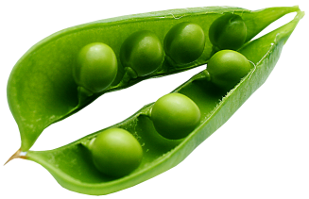
загадки 30
Раскололся тесный домик
На две половинки,
И посыпались в ладони
Бусинки-дробинки.
Ответ:

Slide 6
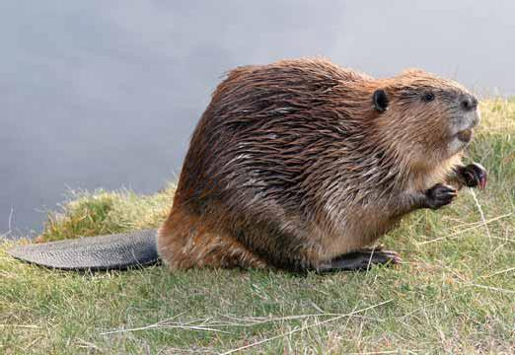
загадки 40
Есть в реке работники,
Не столяры, не плотники,
А выстроят плотину –
Хоть пиши картину.
Ответ:

Slide 7
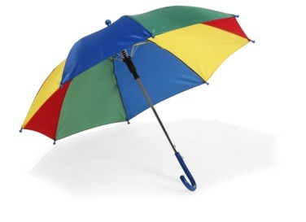
загадки 50
Сложишь – клин,
А разложишь – блин.
Ответ:

Slide 8
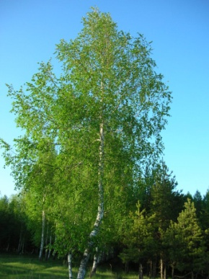
растения 10
С этим стройным деревцем часто сравнивают стройных девушек.
А ещё на коре этого дерева в старину писали, используя её вместо бумаги. Что это за дерево?
Ответ: берёза

Slide 9
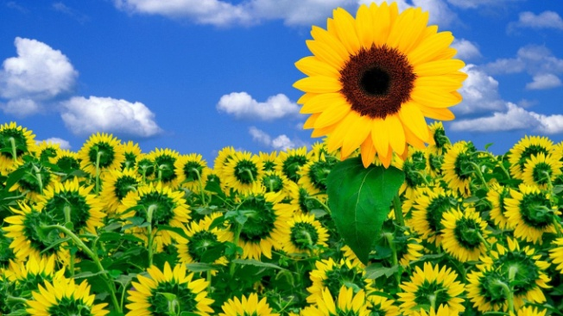
растения 20
Какой цветок называют цветком солнца? Это крупный цветок, из семян которого получают полезное масло.
Ответ:
подсолнечник

Slide 10
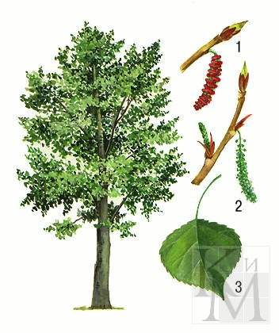
растения 30
О каком дереве идёт речь?
Среди лета метелица,
Снег летит и стелется.
Ответ: тополь

Slide 11
растения 40
О чём идёт речь?
Что за дерево стоит –
Ветра нет, а лист дрожит?
Ответ: осина

Slide 12
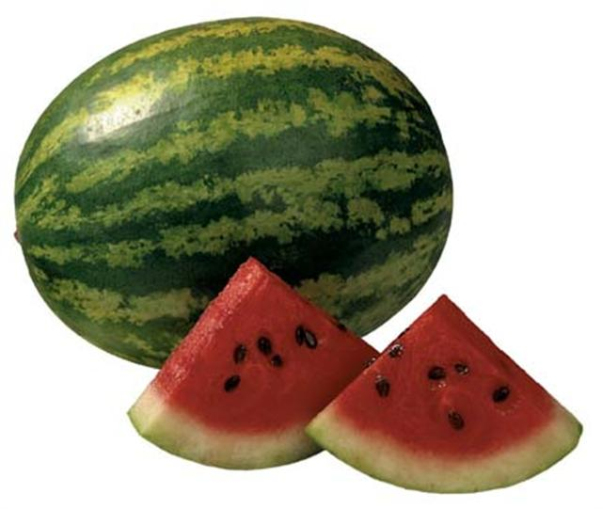
растения 50
Эта огромная ягода родом из Азии. Её родственники: дыня, тыква и огурец.
Ответ: арбуз

Slide 13
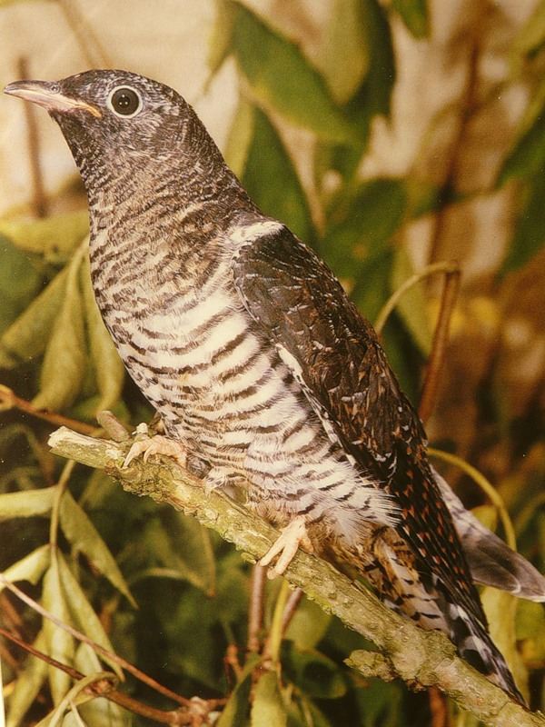
животные 10
Какая птица подбрасывает яйца в чужие гнёзда?
Ответ: кукушка

Slide 14
животные 20
Кто «слышит» ногами?
Ответ: кузнечик

Slide 15
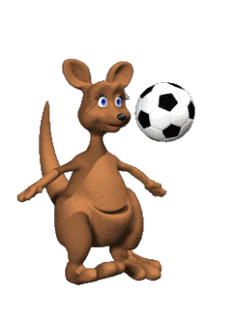
животные 30
Какое животное носит детей в сумке?
Ответ: кенгуру

Slide 16
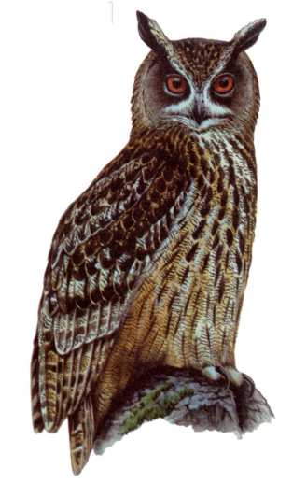
животные 40
Какую птицу называют пернатой кошкой?
Ответ: сова

Slide 17
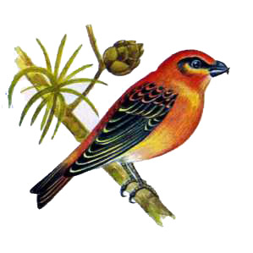
животные 50
Какая птица выводит птенцов зимой?
Ответ: клёст

Slide 18
смекалка 10
Индюк на двух ногах весит 10 кг. Сколько он будет весить, если встанет на одну ногу?
Ответ: 10 кг

Slide 19
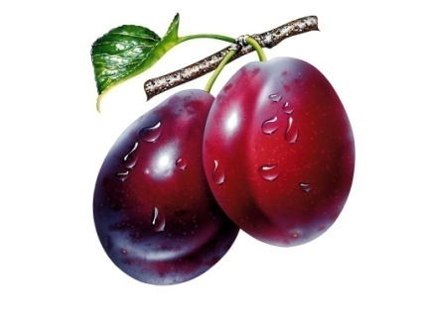
смекалка 20
На тарелке лежат
сливы. Сестра взяла половину всех слив, а брат – остальные 4 сливы. Сколько слив было на тарелке?
Ответ: 8 слив

Slide 20
смекалка 30
На двух руках 10 пальцев.
Сколько пальцев на 10 руках?
Ответ: 50 пальцев

Slide 21
смекалка 40
Верёвку разрезали в 5 местах.
Сколько частей получилось?
Ответ: 6 частей

Slide 22
смекалка 50
В классе 21 ученик.
Сколько потребуется парт, чтобы рассадить всех учеников?
Ответ: 11 парт

Slide 23
сказки 10
Из чего фея сделала Золушке карету?
Ответ: тыква

Slide 24
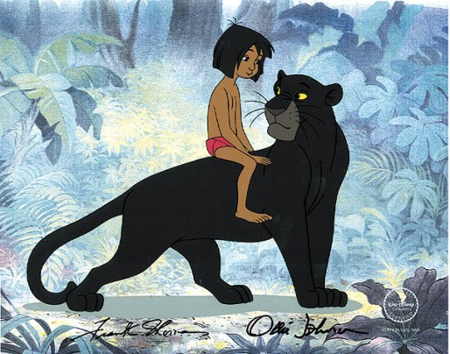
сказки 20
Как звали пантеру, друга Маугли?
Ответ: Багира

Slide 25
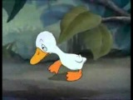
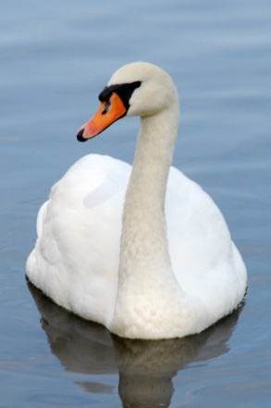
сказки 30
В кого превратился гадкий утёнок из сказки Г. Х. Андерсена?
Ответ:
в лебедя

Slide 26
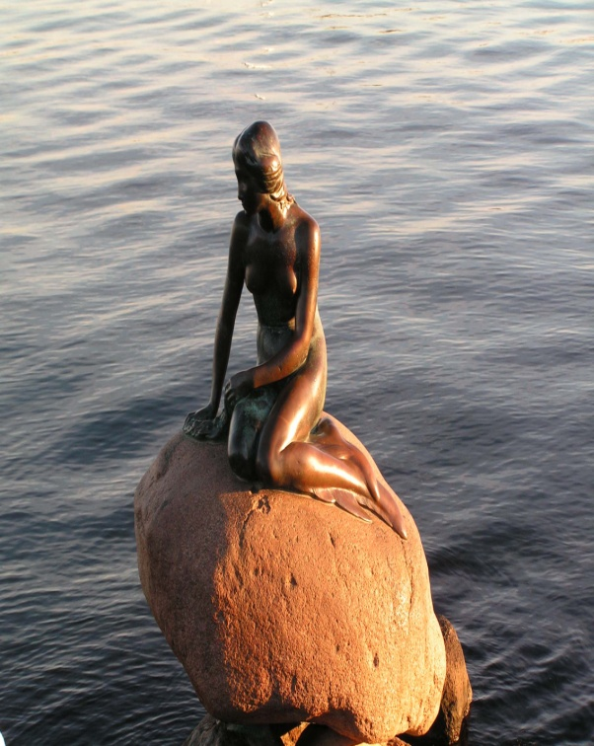
сказки 40
Главной героине сказки Г. Х. Андерсена в столице Дании Копенгагене поставлен памятник у самого берега моря.
Как зовут героиню этой сказки?
Ответ: Русалочка

Slide 27
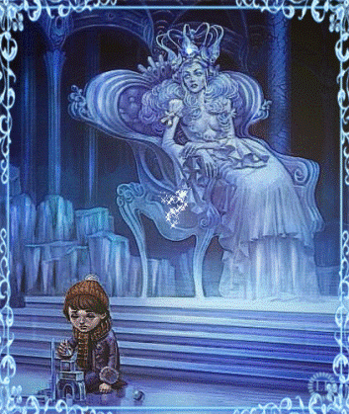
сказки 50
Какое слово выкладывал Кай из льдинок?
Ответ: вечность

Slide 28
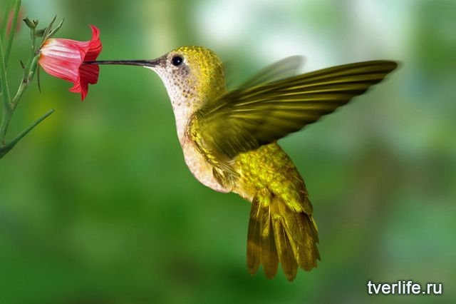
самый, самый… 10
Назовите самую маленькую птицу.
Ответ: колибри
(их называют ещё – птица-муха)

Slide 29
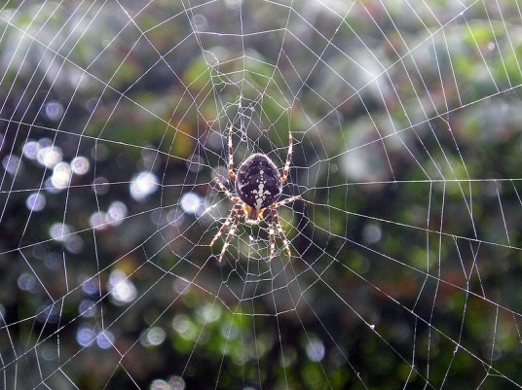
самый, самый… 20
Какая нить в природе самая тонкая?
Ответ:
нить паутины

Slide 30
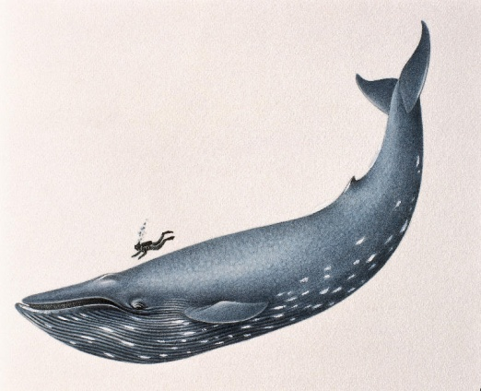
самый, самый… 30
Какое животное самое большое в мире?
Ответ: синий кит
(длина до зо метров, масса до 130 тонн)

Slide 31
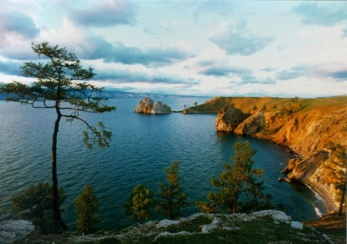
самый, самый… 40
Назовите самое глубокое озеро на Земле.
Ответ: Байкал
(его глубина 1637м)

Slide 32
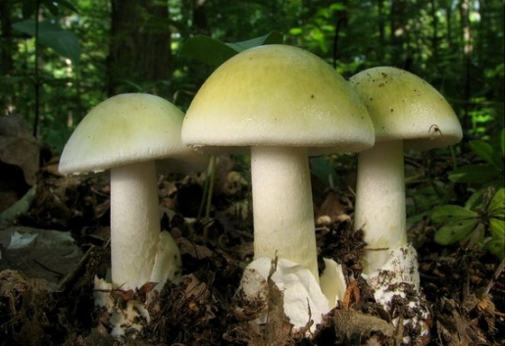
самый, самый… 50
Какой гриб является самым ядовитым?
Ответ:
бледная поганка

Slide 33
Молодцы!

Slide 34
Литература:
1000 загадок/ В. Г. Лысаков.- М. : АСТ; Донецк: Сталкер, 2008
2. Максимова Т. Н. Интеллектуальный марафон: 1 – 4 кл. – М. : ВАКО, 2009
Интернет-сайты
http://vsesoki.narod.ru/kapusta.html
http://www.collection-globes.com/
http://www.ja-zdorov.ru/blog/polza-goroxa-dlya-zdorovya/
http://www.origins.org.ua/page.php?id_story=540
http://www.mp3sort.com/forum/tema.php?p=801447
http://turizm.ngs38.ru/foreign/countries/denmark/sights/
http://www.liveinternet.ru/users/margaret60/post166146369/
http://illia.ucoz.ua/index/severnye_i_umerennye_shiroty/0-8
http://copypast.ru/2011/10/04/forfriend-1-zonty_i_zontiki.htm
http://www.1zoom.ru/Еда/обои/44414/z561.4/
http://blogs.mail.ru/mail/zubchenkotv/7D25900DB917682A.htm
http://www.allsoftik.ru/showthread.php?t=208&p=4379&viewfull=1
http://redoakmgt.com/tykva-po-rumynski/
http://papavlad.narod.ru/Detskie_prezentatsii/nasekomye_i_ptitsy/Ptitsy_lesa_2.files/skachat_prezentatsiju_dlja_detej_027_Odna_iz_krupnykh_sov_raz.html
http://www.vkmedia.org/index.php?s=video&text=Гадкийутенок&mode=name&offset=120
http://titania1989.diary.ru/p38789111.htm
http://www.darovanie.ru/phpbb2/viewtopic.php?p=8567&
http://www.junglebook-collection.nl/art-jb1.html?s=9&lang=e
http://exclusiveflowers.ru/sunflowers.php?i=15
http://my.mail.ru/community/travel-don/journal
http://smitrich.livejournal.com/1384472.html
http://mushroomer.info/archives/1956
http://bravedefender.ru/rubric/1068376/page3.html
http://www.k9-forum.ru/showthread.php?p=1093892
http://fotki.yandex.ru/users/gorod-v-oblakah/view/551552/
http://www.photoline.ru/photo/1253987247?rzd=au
http://www.tumentoday.ru/category/reading/page/172/
http://www.kandry.ru/townphoto_archieve.php?
http://startdot.livejournal.com/11352.html
vechnostb.narod.ru›Animashki.html
http://horseprogress.ucoz.ru/forum/31-334-1
http://wap.mobilmusic.ru/fileanim.html?id=400153
Презентацию выполнил
учитель начальных классов г. Пензы
Пивняк Ольга Николаевна
Презентация опубликована на сайте – viki.rdf.ru

